Slide 1
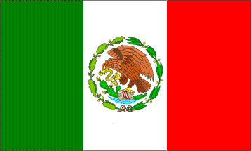
CONFINI
N: Stati Uniti
S: Oceano Pacifico
O: Oceano Pacifico
E: Golfo del Messico – Guatemala - Belize
MESSICO
geografia fisica
geografia politica
OROGRAFIA
Capitale: Città del Messico
Orientam.politico: Repubblica federale
Monti:
Sierra Madre occidentale
Sierra Madre orientale
Mesa Central
Pianure:
Penisola dello Youcatàn
geografia economica
PIL/ab.: 10.153 $
Moneta: Peso Messicano
1° settore
IDROGRAFIA
13,9% degli occupati
Agricoltura: mais e legumi (alimentare), agave e cotone (tessile), colture di piantagione
Allevamento: suini, bovini e ovini
Pesca: gamberi, tonni e sardine
Estrazioni minerarie: argento, piombo, zinco e mercurio (uno dei primi produttori mondiali)
Estrazione petrolifera
Fiumi:
Rio Bravo (o Rio Grande)
Rio Grande de Santiago
Rio Balsas
Laghi:
Numerosi laghi di montagna
CLIMA
2° settore
Differente a seconda dell’altitudine: polare oltre i 4000 m, di montagna tra 1600 e 4000 m, temperato tra 600 e 1600 m, e caldo vicino al mare.
23,4% degli occupati
Industrie: produzione e assemblaggio componenti nei settori elettronico e tessile, siderurgica, metallurgica, chimica, petrolchimica
Industrie artigianali tessili, del tabacco e della ceramica
geografia umana
CITTA’: Città del Messico – Guadalajara – Monterrey – Puebla – Toluca de Lerdo – Tijuana
Abitanti-densità: 114.793.375 ab. – 58 ab./kmq
Lingua-cultura: spagnolo – religione cattolica
3° settore
62,7% degli occupati
Turismo

Slide 2
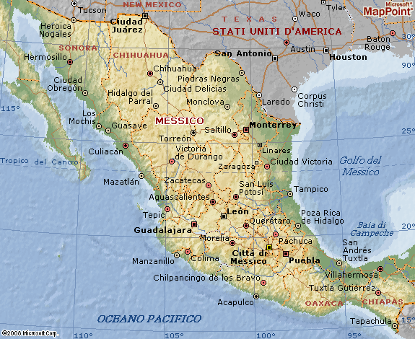
MESSICO

